Slide 1
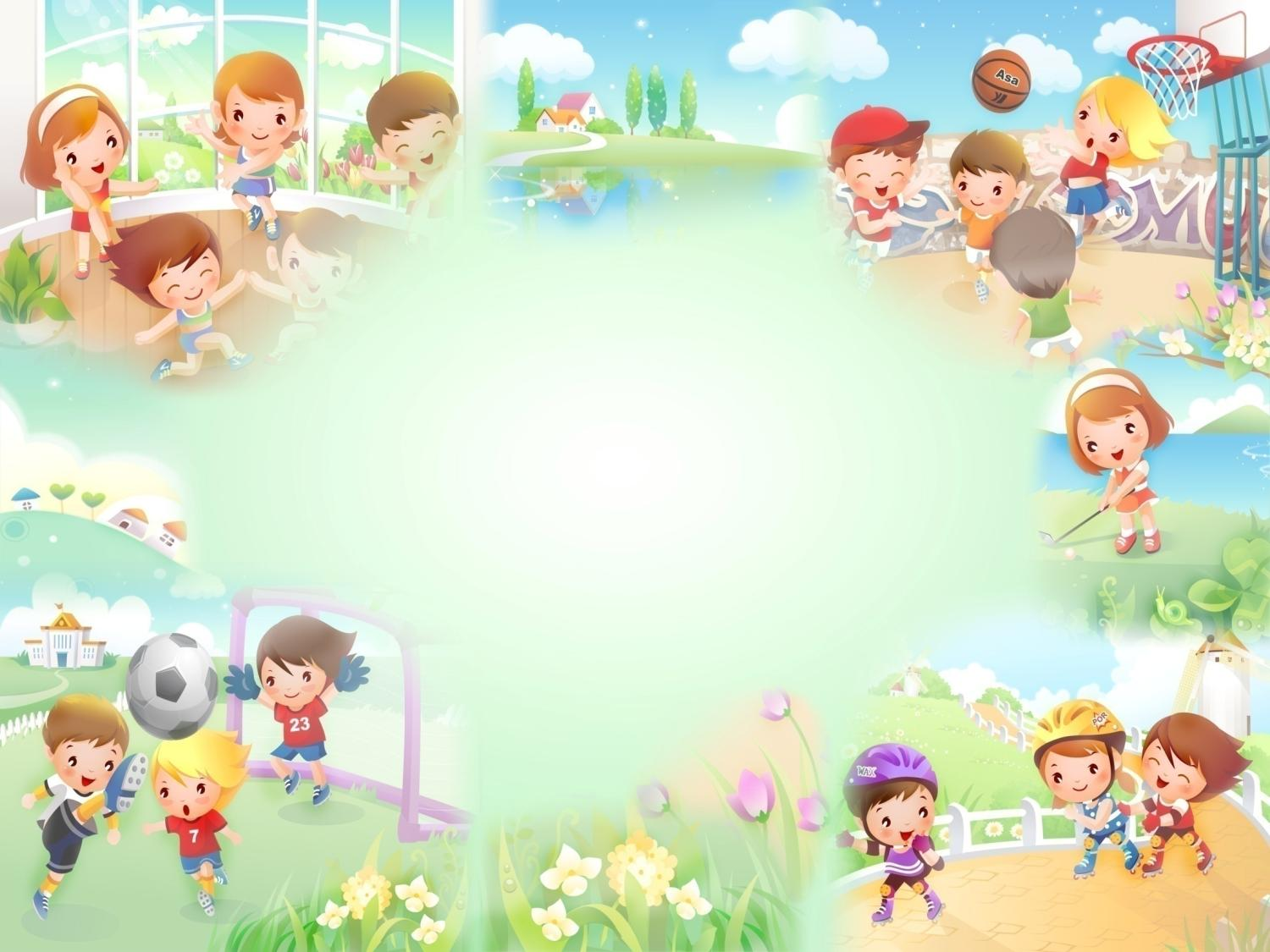
Презентация
«Дорожка здоровья»

Slide 2
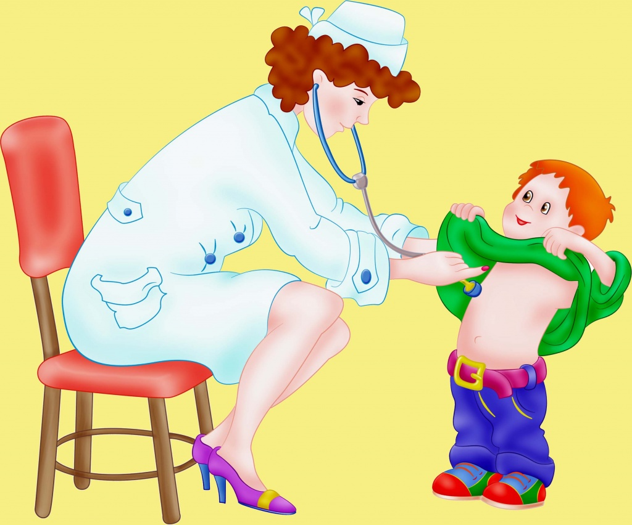
Здоровье –
это здорово!

Slide 3
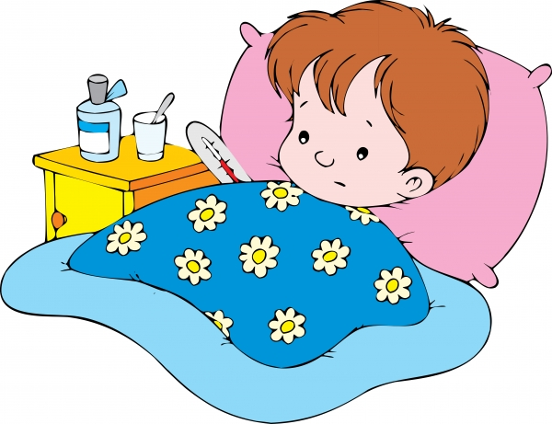

Slide 4
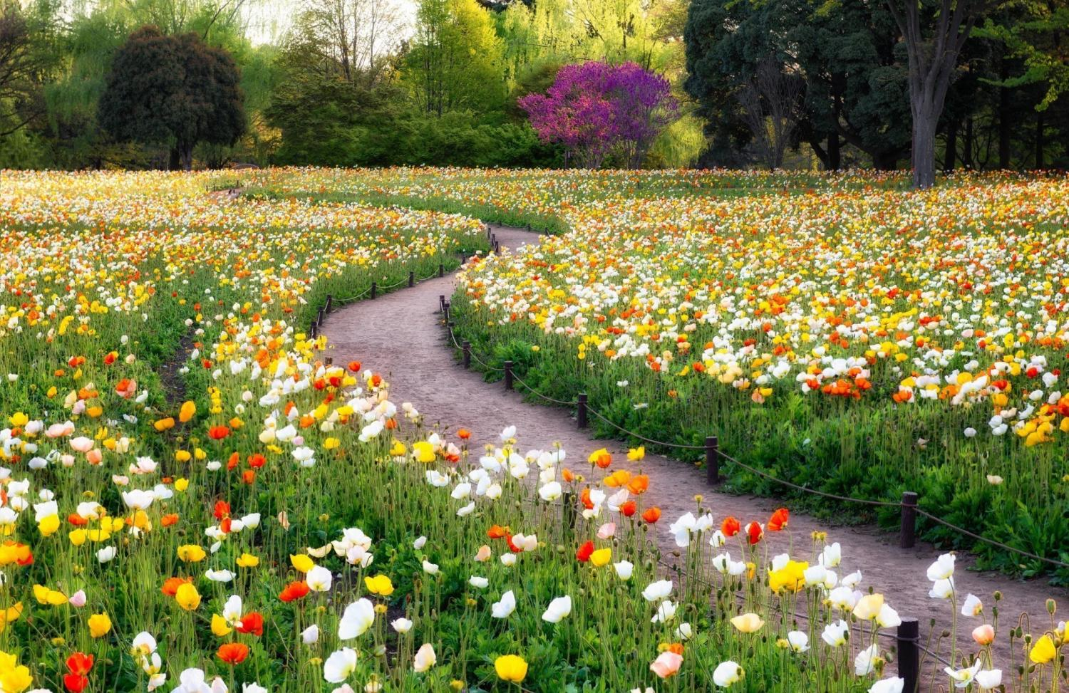

Станция «Цветочная поляна»

Slide 6
Загадка:
Он великий умывальник
Знаменитый командир
Умывальников начальник
Он зовется…

Slide 7

Станция «Чистюли»

Slide 8
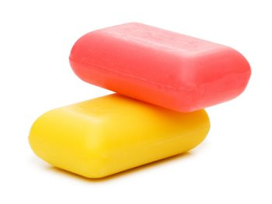
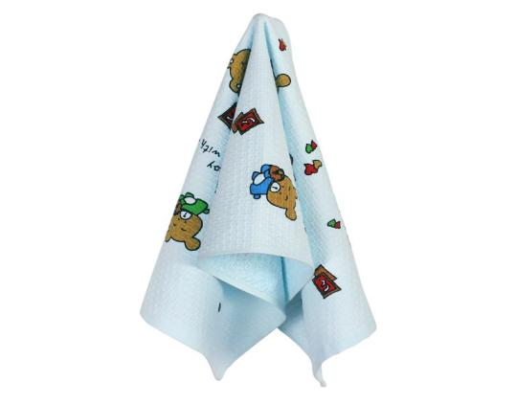
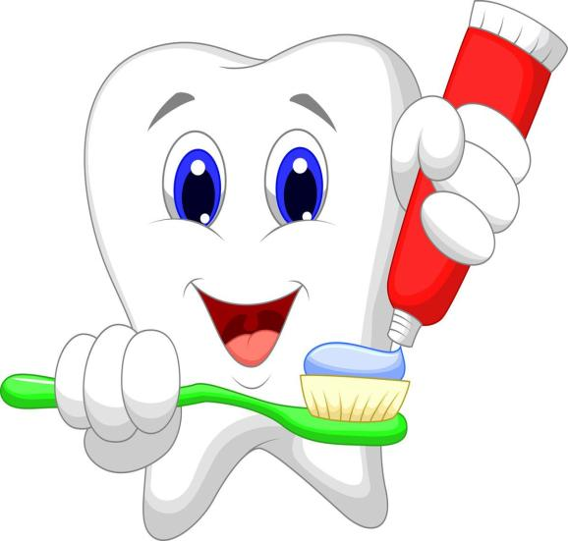
Загадки от Мойдодыра:

Slide 9
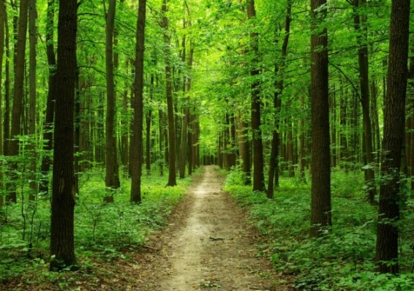
Станция «Лесная»

Slide 10


Slide 11
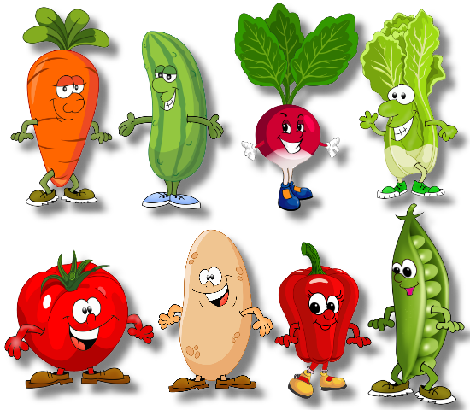
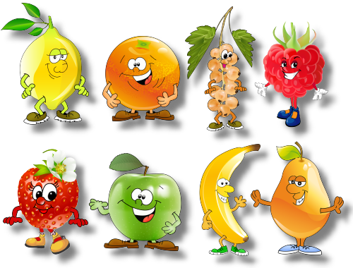
Станция «Витаминная»

Slide 12
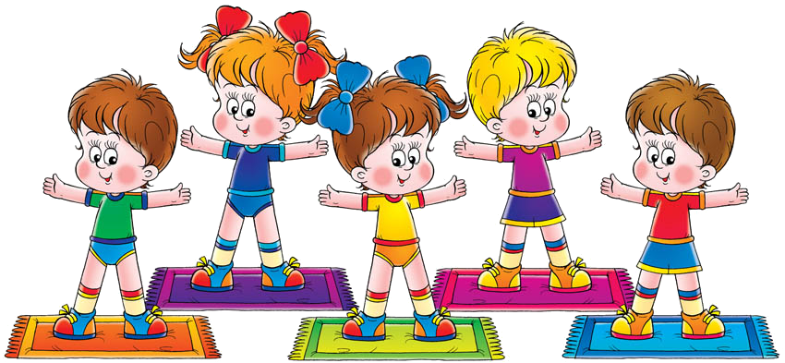
Станция «Спортивная»

Slide 13
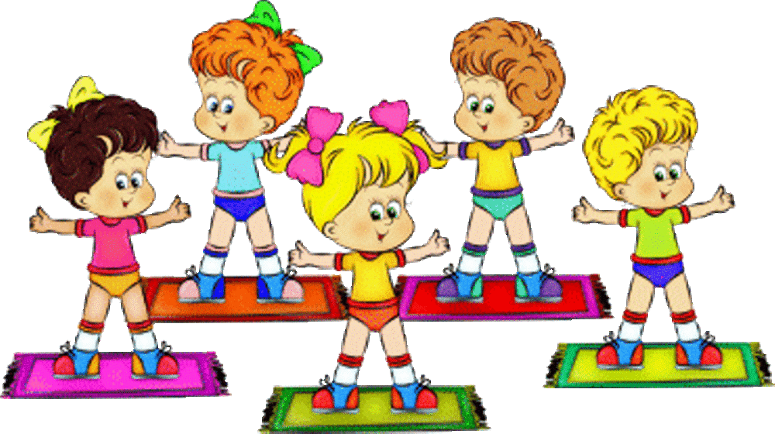
физкультминутка
Мы топаем ногами
Мы хлопаем руками
Качаем головой, качаем головой.
Мы руки поднимаем
Мы руки опускаем
Мы руки уберем
И прыгаем кругом.

Slide 14
